Slide 1

eNose MPW1
CDC 테스트가이드

Slide 2
Overview
본 문서는 eNose MPW1 테스트 환경에서 테스트 및 로그 시각화 방법을 설명합니다.
* Arduino보드의 build/download가이드는 별도의 문서를 참고하세요.
- eNose_MPW1_Arduino_Setting_Guide.pdf
구성:
eNose MPW1 Board SET : Arduino 보드와, 센서 보드로 구성된 테스트 셋
SJIT_terminal 툴 : Arduino 보드를 연결하여 테스트 매크로를 실행하고, 로깅한다.
SJIT_eNose_MPW_Log_Analyzer 툴 : 저장된 로그 데이터를 로딩하여, 시각화 및 CSV로 저장한다.

Slide 3
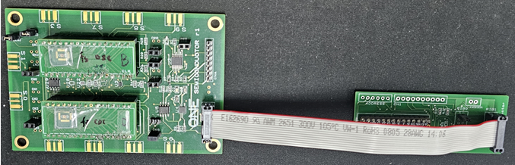
eNose MPW1 Board SET (테스트 보드 환경)
MCU 보드 : Adafruit ItsyBitsy M0 Express
CDC 테스트 센서 : fp CDC D (0xA0 [eNose D_CHIP])
* CDC Test Cmd : 11- CDC Test -> order of Clock:8 -> fp:1

Slide 4
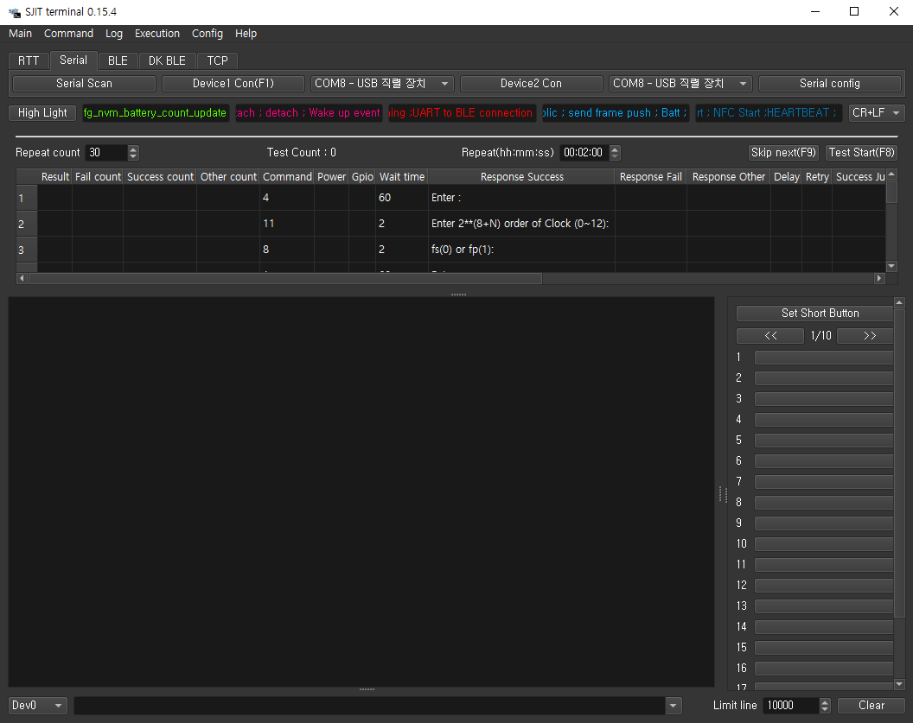
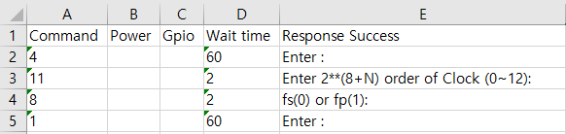
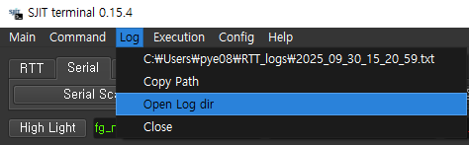
SJIT_terminal : 터미널 기능 및 로그저장
2. 장치 (시리얼 포트) 선택
매크로 설정파일(Default_command.xlsx)
3. 장치 (시리얼 포트) 연결
테스트 횟수 설정 (0으로 설정시 무제한)
테스트 주기(2분)
온/습도 읽기
CDC Test
5. 테스트 시작
Order of Clock
fp
1. 시리얼 포트 Scan
로그파일 확인 방법.
로그 파일 이름(자동 저장)
윈도우 탐색기로 로그폴더열기
* 로그 파일 예제는 SJIT_eNose_MPW_Log_Analyzer 에 있습니다.
- example_log_raw.txt
4. 장치 동작 확인 : 클릭 후 엔터 입력시 메뉴 출력됨

Slide 5
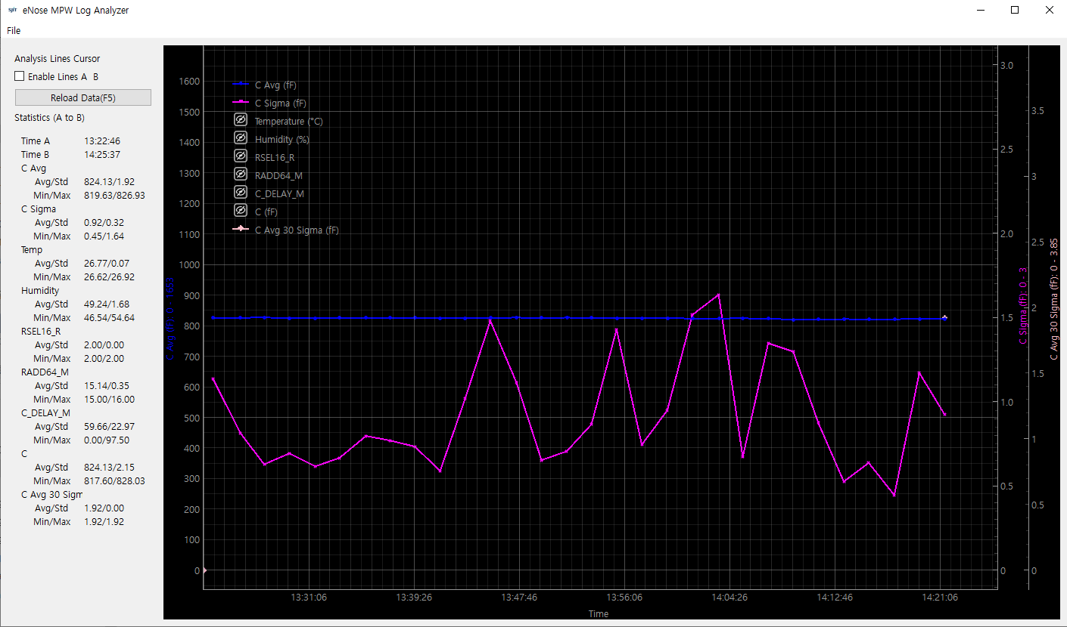

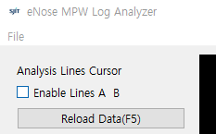
SJIT_eNose_MPW_Log_Analyzer : 로그파일 시각화(csv)
로그파일을 로딩하여, 시각화 및 CSV와 Excel파일로 변환, 저장합니다. *X축:시간, Y축:데이터(좌우)
* example_log_raw.txt : 로그파일 예제, example_log_raw.csv : 예제 로그파일 csv로 변환
라인커서 On/Off
로그파일 Open (읽기)
시각화 화면에서 각 그래프 On/Off
Open된 로그파일 Reload (다시 읽기)
C Avg를 제외한(Sub) Y축 데이터
*각 영역에서 마우스 컨트롤 지원
. 드래그 앤 드랍 위아래 : 각 데이터 Y축 기준 이동
. 마우스 휠(영역 클릭후) : 각 데이터 Y축 확대 축소
데이터 정보
Lines Cursor Or
현재 화면 전체
시각화 화면
* C Avg값의 Y축, 모든 데이터의 X축 전체
. 드래그 앤 드랍 좌우 : X축 이동
. 드래그 앤 드랍 위아래 : C avg Y축 기준 이동
. 마우스 휠 : X축 범위 확대 축소
C Avg(Main) Y축 데이터. * 마우스 휠 C avg Y범위 확대축소

